Slide 1
Басшылыққа алынатын құжаттар
«Білім туралы» 2007 жылғы 27 шілдедегі №319-ІІІ Қазақстан
Республикасының Заңы
2000 жылғы 20 сәуірдегі №377 Қазақстан Республикасы Президентінің «Қылмыспен және жемқорлықпен күрес жүйесін жетілдіру жөніндегі шаралар туралы» Заңы
«Қазақстан Республикасында есірткімен және есірткі бизнесімен күресудің 2006-2014 жылдарға арналған стратегиясын бекіту туралы» 2005 жылғы 29 қарашадағы №1678 Жарлығы
«Қазақстан Республикасы Үкіметінің 2006 жылғы 5 сәуірдегі Қазақстан Республикасында есірткімен және есірткі бизнесімен күрестің 2006-2008 жылдарға арналған бағдарламасы туралы» №240 қаулысы
Есрткі және есірткі бизнесімен күрестің өңірлік бағдарламаларын Қазақстан Ресбубликасы Білім және ғылым, денсаулық сақтау министрліктерінің нормативтік-құқықтық құжаттары
Білім беру ұйымдарындағы наркологиялық бекеттер туралы ЕРЕЖЕ

Slide 2
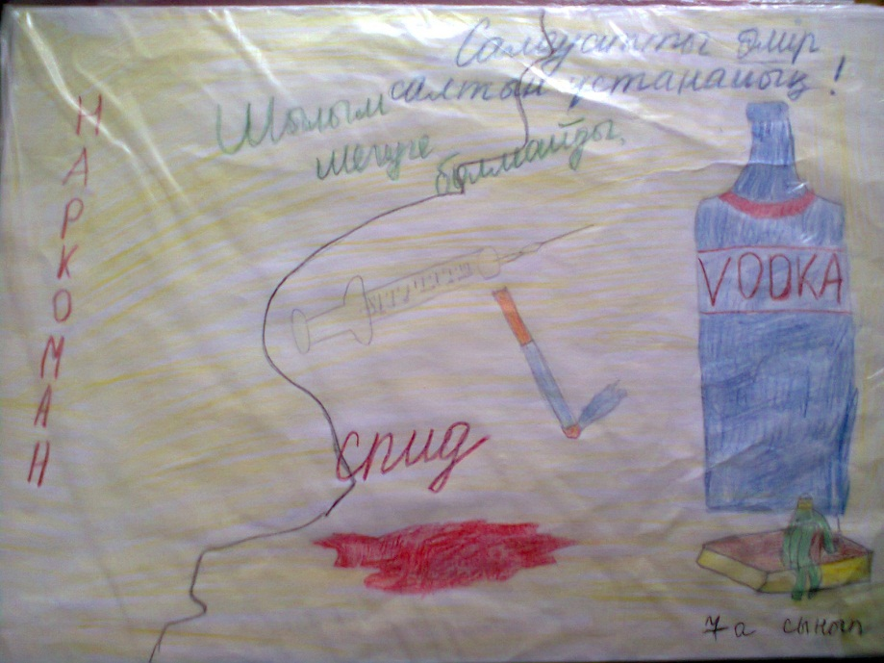

Slide 3
